Slide 1
Calcul mental

Slide 2






$$B$$
Diapositive n°1
Calculer l’angle $\hat{A}$
$$61°$$
$$A$$
$$59°$$
$$C$$

Slide 3

$$\frac{417,9}{100}$$
Diapositive n°2
Calculer

Slide 4

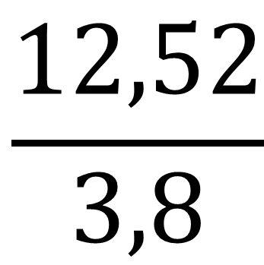
Diapositive n°3
Ecrire une fraction équivalente avec le dénominateur entier
$$\frac{12,52}{3,8}$$
= $\frac{…}{…}$

Slide 5
Diapositive n°4
Si un élève part de chez lui à 6h50 et arrive au collège à 7h25. Combien de temps a-t-il mis pour arriver au collège?

Slide 6
15 - 3×2
Diapositive n°5
Calcule

Slide 7
P = 2×L+2×l
Diapositive n°6
Applique cette formule du calcul du périmètre d’un rectangle
Avec L = 3,8 et l = 1,2

Slide 8
Diapositive n°7
Une voiture roule à la vitesse de 50 km/h, En combien de temps parcourt elle 150 km?

Slide 9
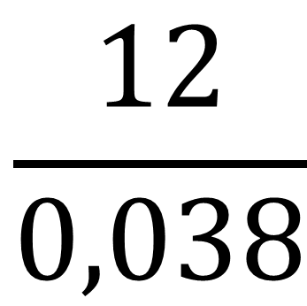
Diapositive n°8
Ecrire une fraction équivalente avec le dénominateur entier
$$\frac{12}{0,038}$$
= $\frac{…}{…}$

Slide 10

Diapositive n°9
Calcule la mesure de l’angle $\hat{A}$,
A
B
C

Slide 11
Diapositive n°10
Complète le tableau de proportionnalité
10 | …
5 | 6

Slide 12
FIN
Posez les stylos

